Slide 1
ΔΙΑΠΟΛΙΤΙΣΜΙΚΗ ΕΚΠΑΙΔΕΥΣΗ ΕΚΠΑΙΔΕΥΤΙΚΩΝ ΠΟΛΙΤΙΣΜΙΚΟΙ ΚΑΙ ΑΞΙΑΚΟΙ ΠΡΟΣΑΝΑΤΟΛΙΣΜΟΙ
Ευγενία Αρβανίτη,
Επίκουρη Καθηγήτρια ΤΕΕΑΠΗ,
earvanitis@upatras.gr

Slide 2
ΚΑΤΗΓΟΡΙΟΠΟΙΗΣΗ ΚΑΙ ΤΑΥΤΟΤΗΤΑ
ΣΤΟΧΟΙ
● Να ορίζετε τους διαφορετικούς τύπους ταυτότητας.
● Να εξηγείτε τις πηγές και τα χαρακτηριστικά των ταυ-
τοτήτων.
● Να εξηγείτε τις θεωρίες των ταυτοτήτων και της δια-
πραγμάτευσης ταυτοτήτων.
● Να αναλύετε τις ταυτότητες εντός του ιστορικού, οι-
κονομικού και πολιτικού πλαισίου.

Slide 3
ΕΙΣΑΓΩΓΙΚΑ
Υπάρχει γενική ομοφωνία ότι ο όρος ταυτότητα αναφέρεται πρωτίστως στην υποκειμενική εμπειρία του ατόμου για τον εαυτό του σε σχέση με τον κόσμο.
Η κοινοποίηση μιας ταυτότητας υπονοεί ότι συμμετέχουμε ενεργά με ένα μέρος της ύπαρξής μας ώστε να ταυτιστούμε με ορισμένη ομάδα.
η ταυτότητα σχηματίζεται μέσα από πολιτισμικές διαδικασίες/ δομές.
Την πολύπλευρη φύση των ταυτοτήτων τη βιώνουμε και τη διαπραγματευόμαστε στην καθημερινή μας ζωή.

Slide 4
ΚΑΤΗΓΟΡΙΟΠΟΙΗΣΗ
Η κατηγοριοποίηση ορίζεται ως διαδικασία κατάταξης του περιβάλλοντος μέσω της ομαδοποίησης προσώπων, αντικειμένων και γεγονότων ως παρόμοιων ή ισοδύναμων, βάσει των κοινών γνωρισμάτων ή χαρακτηριστικών που παρουσιάζουν (Tajfel, 1978).
Μια τέτοιου είδους κατηγοριοποίηση έχει τόσο πλεονεκτήματα όσο και μειονεκτήματα.
Από τη μία, ελαττώνει την πολυπλοκότητα του κόσμου και μας βοηθά να κατανοήσουμε το περιβάλλον μας δίνοντάς του μια κάποια δομή·
από την άλλη, η κατηγοριοποίηση, ιδίως των ανθρώπων, ενδέχεται να ενισχύσει τα στερεότυπα (Tajfel, 1982).

Slide 5
Είδη
Οι ταυτότητες μπορούν να μελετηθούν σε ατομικό ή συλλογικό επίπεδο.
Η ατομική (ή προσωπική) ταυτότητα αναφέρεται
στην κατηγοριοποίηση ενός ατόμου ως ξεχωριστού από τα άλλα, καθώς
και στις συγκεκριμένες σχέσεις του με αυτά.
Όψεις της προσωπικής ταυτότητας αποτελούν τα φυσικά χαρακτηριστικά, τα χόμπυ, τα ενδιαφέροντα, οι οικογενειακές σχέσεις, ο κοινωνικός κύκλος, καθώς και οι προσωπικές πλευρές του φύλου, της ηλικίας, της εθνικότητας, της θρησκευτικής συσχέτισης, της αναπηρίας,του σεξουαλικού προσανατολισμού κτλ.

Slide 6
Είδη
Η συλλογική (ή κοινωνική) ταυτότητα αναφέρεται στην κατηγοριοποίηση βάσει της συμμετοχής σε ομάδες, κάνοντας διακριτές τις ομάδες αντί τα άτομα.
Συνήθως χρησιμοποιούμε τον όρο κοινωνική ταυτότητα για να αναφερθούμε στα μέρη εκείνα της έννοιας του εαυτού τα οποία προκύπτουν από τη συμμετοχή του ατόμου σε μια ομάδα, από κοινού με τη συναισθηματική και αξιακή σημασία που συνοδεύει τη συμμετοχή αυτή (Tajfel, 1978).
Κατηγοριοποιούμε τους ανθρώπους ανάλογα με τη συμμετοχή τους σε ομάδες, η οποία μας παρέχει κοινωνικές ταυτότητες και οργανώνει συστηματικά τον κόσμο γύρω μας.
Στη διάρκεια της ζωής μας, ταυτιζόμαστε με διάφορες κοινωνικές ομάδες και επομένως αναπτύσσουμε πολλές ταυτότητες.

Slide 7
Μειονέκτημα κατηγοριοποίησης
Μια σημαντική συνέπεια της κατηγοριοποίησης των ανθρώπων με βάση τη συμμετοχή τους σε ομάδες συνίσταται στη δημιουργία μιας διαχωριστικής γραμμής μεταξύ εσω-ομάδων και εξω-ομάδων·
ορισμένοι τύποι ομάδων (π.χ., όσοι έχουν ισχυρό συλλογικό ή ομαδικό προσανατολισμό) και ορισμένα πλαίσια (π.χ., αντιπαλότητα ή ανταγωνισμός για λιγοστούς πόρους) οδηγούν στη χάραξη βαθύτερων διαχωριστικών γραμμών.

Slide 8
Εσω-ομάδες και έξω-ομάδες
Οι εσω-ομάδες εκπροσωπούν μια ειδική κατηγορία ομάδας συμμετοχής που χαρακτηρίζεται από εσωτερική συνοχή μεταξύ των μελών.
Οι νόρμες, οι βλέψεις και οι αξίες μιας εσω-ομάδας διαμορφώνουν τη συμπεριφορά των μελών της.
Οι Hogg και Mullin (1999) υποστηρίζουν ότι τα άτομα συνήθως συμμορφώνονται περισσότερο με τις νόρμες της ομάδας τους όταν αντιμετωπίζουν μια αίσθηση αβεβαιότητας.
Όταν η εσω-ομάδα είναι σαφής, τα μέλη της ενδιαφέρονται το ένα για την ευημερία του άλλου και είναι πρόθυμα να συνεργαστούν χωρίς να απαιτούν ίση ανταμοιβή.
Οι εσω-ομάδες χαρακτηρίζονται από κάποιες κοινές εμπειρίες και
ένα προσδοκώμενο κοινό μέλλον,
με αποτέλεσμα να δημιουργούν μια αίσθηση οικειότητας, σύμπνοιας και εμπιστοσύνης.

Slide 9
Εξω ομάδα
Μια εξω-ομάδα αποτελεί ομάδα μη συμμετοχής, που είναι σαφής στην εσω-ομάδα.
Η εξω-ομάδα θεωρείται ξεχωριστή από την εσωομάδα, ενώ καμιά φορά αντιμετωπίζεται ως εμπόδιο στον δρόμο της επίτευξης των στόχων της εσω-ομάδας (Jandt, 2007).
Οι εξω-ομάδες αποτελούνται από ανθρώπους των οποίων η ευημερία δεν μας απασχολεί·
προκειμένου να συνεργαστούμε με μια τέτοια ομάδα, απαιτούμε μία τουλάχιστον ίση ανταμοιβή (Neuliep, 2012).
Τα γνωρίσματα που αποδίδουμε σε μέλη της έσω- ή εξω-ομάδας είναι συνήθως μεροληπτικά υπέρ της εσω-ομάδας.

Slide 10
Σε ατομικιστικούς πολιτισμούς, όπως οι Ηνωμένες Πολιτείες και οι Κάτω χώρες,
οι άνθρωποι θεωρούνται ανεξάρτητοι, με αποτέλεσμα να παρατηρούνται λιγότερες διακρίσεις και
με μικρότερη ένταση μεταξύ εσω-ομάδων και εξω-ομάδων.
Σε πολιτισμούς συλλογικότητας, όπως η Ελλάδα και η Νιγηρία, οι άνθρωποι προσανατολίζονται περισσότερο προς την ομάδα και τα άτομα θεωρούνται αλληλοεξαρτώμενα και επομένως διατηρούν στενή επαφή με την εσω-ομάδα τους.
Οι διακρίσεις οδηγούν σε μια αίσθηση ένταξης, ασφάλειας και εμπιστοσύνης.

Slide 11
Συνήθως δείχνουμε περισσότερη ανεκτικότητα απέναντι στη συμπεριφορά των μελών της εσω-ομάδας απ’ ό,τι στη συμπεριφορά των ξένων, δημιουργώντας μ’ αυτόν τον τρόπο διάκριση ανάμεσα στα επονομαζόμενα εσωτερικά ήθη και στα εξωτερικά ήθη.
Το εύρος των ηθών αποκαλείται βεληνεκές της δικαιοσύνης.
Ο Coleman (2000: 118) δηλώνει: «Άτομα ή ομάδες που βρίσκονται εντός των ηθικών συνόρων μας θεωρείται ότι αξίζουν την ίδια δίκαιη, ηθική μεταχείριση που αξίζουμε κι εμείς. Τα άτομα ή οι ομάδες πέρα από τα σύνορα αυτά θεωρούνται ανάξια να τύχουν ανάλογης μεταχείρισης».
Είναι σημαντικό να θυμόμαστε ότι οι κοινωνικές ταυτότητες και η συμμετοχή μας σε ομάδες δεν είναι σταθερές.
Καθώς αλλάζουν οι συμμετοχές μας ή το κοινωνικό πλαίσιο, χρειάζεται να αναδομήσουμε ή να επαναδιαπραγματευτούμε τις κοινωνικές μας ταυτότητες.

Slide 12
ΚΡΙΤΙΚΗ ΣΚΕΨΗ
Σκεφτείτε μία περίοδο κατά την οποία σας αντιμετώπιζαν ως μέλος κάποιας εξω-ομάδας.
Ποιες πράξεις των άλλων σας έκαναν να νιώθετε μέλος της εξω-ομάδας;
Πώς αντιδράσατε στον αποκλεισμό σας;
Σε ποιες περιπτώσεις έχετε αντιμετωπίσει άλλους ανθρώπους ως μέλη εξω-ομάδας και όχι ως άτομα;
Πώς άλλαξε αυτό τη συμπεριφορά σας;
Ποια ήταν η αντίδρασή τους;

Slide 13
ΘΕΩΡΙΑ ΔΙΑΠΡΑΓΜΑΤΕΥΣΗΣ ΤΗΣ ΤΑΥΤΟΤΗΤΑΣ
(Ting-Toomey, 2005a), δίνει έμφαση στο γεγονός ότι συγκεκριμένοι τομείς της ταυτότητας ασκούν επιρροή στις καθημερινές μας επαφές.
Η ανάπτυξη των ταυτοτήτων γίνεται μέσω της αλληλεπίδρασης με τους άλλους, καθώς με αυτόν τον τρόπο αποκτούμε αξίες, πεποιθήσεις, νόρμες και στυλ που διέπουν την επικοινωνιακή μας συμπεριφορά.
Η θεωρία διαπραγμάτευσης της ταυτότητας θέτει την ταυτότητα ως μια αναστοχαστική αυτο-εικόνα που δημιουργείται κατά τη διαδικασία της διαπολιτισμικής επικοινωνίας.
Η διαπραγμάτευση της ταυτότητας γίνεται αισθητή σε όλες τις επικοινωνιακές επαφές, καθώς οι εμπλεκόμενοι επιχειρούν ταυτόχρονα
να εκμαιεύσουν τις δικές τους επιθυμητές ταυτότητες και
να αμφισβητήσουν ή να υποστηρίξουν τις ταυτότητες των άλλων.

Slide 14
Υπο-ομάδες: ταυτότητα φύλου
Με την υποτιθέμενη ισότητα στους δυτικούς πολιτισμούς, δεν είναι σπάνιο φαινόμενο να συναντά κανείς «μπαμπάδες που μένουν στο σπίτι», ιδίως στις αστικές περιοχές.
Πώς θα αντιδρούσαν οι άνθρωποι του πολιτισμού σας σε αυτό το φαινόμενο;
Πώς θα μπορούσε αυτό το έθιμο να επηρεάσει την οικονομική δομή μιας κοινωνίας;

Slide 15
Εθνική ταυτότητα
Η εθνοτικότητα μπορεί να βασίζεται στην εθνική καταγωγή, στη φυλή ή τη θρησκεία (Gordon, 1964).
Η εθνοτικότητα διαφέρει από τη φυλή, αλλά ως έννοια συχνά χρησιμοποιείται στη θέση της φυλής ή σε σχέση με αυτήν.
η φυλή βασίζεται σε βιολογικά χαρακτηριστικά,
η εθνοτικότητα εξαρτάται από πολιτισμικά χαρακτηριστικά που μοιράζονται οι άνθρωποι ορισμένης φυλής, εθνικής καταγωγής, θρησκείας ή γλωσσικής ομάδας.
Η εθνοτική ταυτότητα αναφέρεται σε μια αίσθηση ένταξης ή ταύτισης με μια εθνοτική ομάδα.
Το περιεχόμενο ανάδειξης της εθνοτικής ταυτότητας αναφέρεται στην ένταση της συσχέτισης των ανθρώπων με τον εθνοτικό τους πολιτισμό (Ting-Toomey, 2005a).
Όπως σημειώνει ο Alba (1990: 22), «Τα άτομα μπορεί να είναι μέλη μιας εθνότητας ως προς την “Ταυτότητά” τους και ωστόσο να απορρίπτουν συνειδητά το εθνοτικό τους υπόβαθρο».

Slide 16
Εθνοτική ταυτότητα
Πολλοί μελετητές σήμερα συμφωνούν ότι η εθνοτική ταυτότητα αποτελεί επομένως περισσότερο υποκειμενική παρά αντικειμενική μέθοδο κατηγοριοποίησης.
Συνίσταται στον βαθμό στον οποίο τα μέλη της ομάδας αισθάνονται συναισθηματικά δεμένα από ένα κοινό σύνολο αξιών, πεποιθήσεων, παραδόσεων και κληρονομιάς (Ting-Toomey, 2005a).
Οι μετανάστες δεύτερης ή τρίτης γενιάς είναι λιγότερο πιθανό να νιώθουν τόσο στενό δεσμό με τις εθνοτικές τους παραδόσεις όσο οι μετανάστες πρώτης γενιάς,
ακόμα και αν μοιράζονται τα ίδια φυσικά γνωρίσματα ή χρησιμοποιούν την εθνοτική τους γλώσσα στο σπίτι.

Slide 17
Θρησκευτική ταυτότητα
Η θρησκευτική ταυτότητα αποτελεί την αίσθηση του ανήκειν που βασίζεται στη συμμετοχή σε μια θρησκεία. Η θρησκεία συνιστά ισχυρό πολιτισμικό θεσμό και αλληλοεπιδρά με τους θεσμούς που σχετίζονται με την οικονομία, την υγεία, την πολιτική και την παιδεία.
Η θρησκευτική ταυτότητα αναφέρεται στη συμμετοχή σε μια θρησκευτική ομάδα ανεξάρτητα από τη συμμετοχή σε θρησκευτικές δραστηριότητες,
η θρησκευτικότητα συχνά αφορά τη συμμετοχή τόσο στη θρησκευτική ομάδα όσο και στις θρησκευτικές εκδηλώσεις (Arweck & Nesbitt, 2010).

Slide 18
Θρησκευτική ταυτότητα
οι θρησκευτικές ομάδες γενικά παρέχουν στα μέλη τους ένα ρεπερτόριο πεποιθήσεων, αξιών και κοσμοθεωριών, καθώς και ευκαιριών κοινωνικοποίησης με τα μέλη της εσω-ομάδας.
Η θρησκεία παρέχει επίσης ένα σύνολο βασικών (ηθικών) αρχών που πρέπει να τηρούν τα μέλη
Για παράδειγμα, οι τέσσερις αρετές του βουδισμού διδάσκουν τους ανθρώπους να δείχνουν καλοσύνη, συμπόνια και αυτοκυριαρχία, καθώς και να χαίρονται με τη χαρά των άλλων.
Για παράδειγμα, ο Hirchman (2004) μελέτησε τη θρησκευτική ταυτότητα των εφήβων σε οικογένειες μεταναστών και ανακάλυψε ότι οι νεαροί μετανάστες εμφάνισαν υψηλότερα επίπεδα θρησκευτικής ταυτότητας απ’ ό,τι έφηβοι από οικογένειες μη μεταναστών.
Κάποιοι βλέπουν τον εαυτό τους ως μέλη μιας και μόνης κοινότητας, η οποία παρέχει σταθερή κατεύθυνση στη ζωή τους·
άλλοι ζουν σε καταστάσεις στις οποίες θεωρούν τους εαυτούς τους ως μέλη διαφόρων ομάδων.

Slide 19
Θρησκευτική ταυτότητα
Στο παρελθόν, πιστευόταν ότι η θρησκευτική ταυτότητα κάποιου αποτελούσε κοινωνικό και πολιτισμικό δεδομένο, όχι αποτέλεσμα ατομικής επιλογής.
Στη σύγχρονη εποχή ωστόσο, η θρησκεία έχει καταστεί ζήτημα επιλογής και εκπαίδευσης και όχι γεγονός που εξαρτάται απλώς από τη γέννηση (Arweck & Nesbitt, 2010).

Slide 20
Κριτική σκέψη…
Μπορεί μια ισχυρή θρησκευτική πίστη να διατηρηθεί στο πλαίσιο του πλουραλισμού και της πολυπολιτισμικότητας;
Πώς μπορούμε να κατασκευάσουμε μια ισχυρή θρησκευτική ταυτότητα την οποία να αισθανόμαστε σε βάθος και να την κατανοούμε καλά, χωρίς παράλληλα να στρέφεται ενάντια στους «άλλους»;

Slide 21
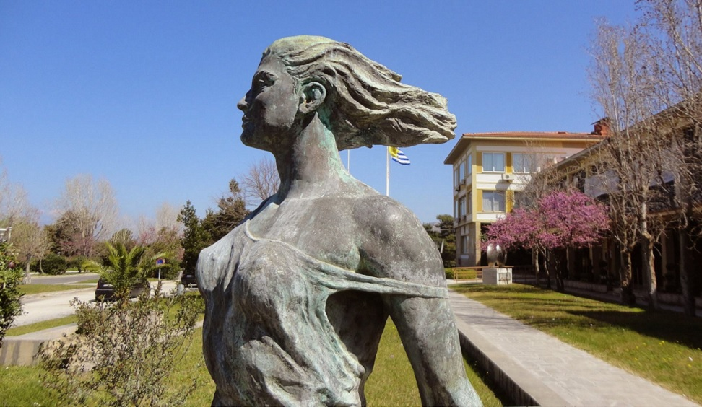
earvanitis@upatras.gr
Ώρες συνεργασίας:
Πέμπτη και Παρασκευή 13.00-15.00

Slide 22
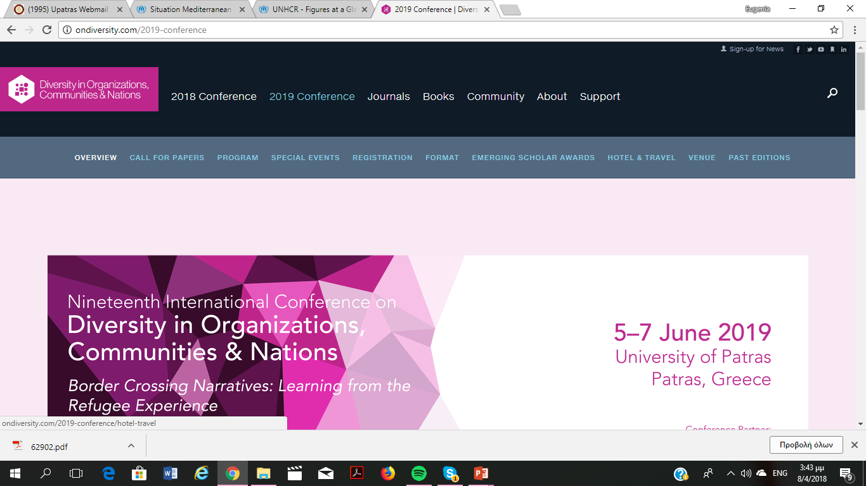
Συνέδριο
http://ondiversity.com/2019-conference

